Slide 1
Chap 5
다양한 복수 행 함수 활용하기
* 학습 목표 *
1. 나는 반드시 기본 그룹함수의 원리를 이해하고 활용하겠습니다 !
2. 나는 반드시 그룹함수의 그룹화 기준을 이해하고 활용하겠습니다 !
3. 나는 반드시 소계와 합계를 구하는 함수의 원리를 이해하고 활용하겠습니다 !
4. 나는 반드시 IF함수와 그룹함수를 함께 사용하여 집계하는 방법을 이해하겠습니다!
5. 나는 반드시 순위를 구하는 함수들의 원리를 이해하고 활용하겠습니다 !
6. 나는 반드시 누적 합계를 구하는 함수의 원리를 이해하고 활용하겠습니다 !

Slide 2
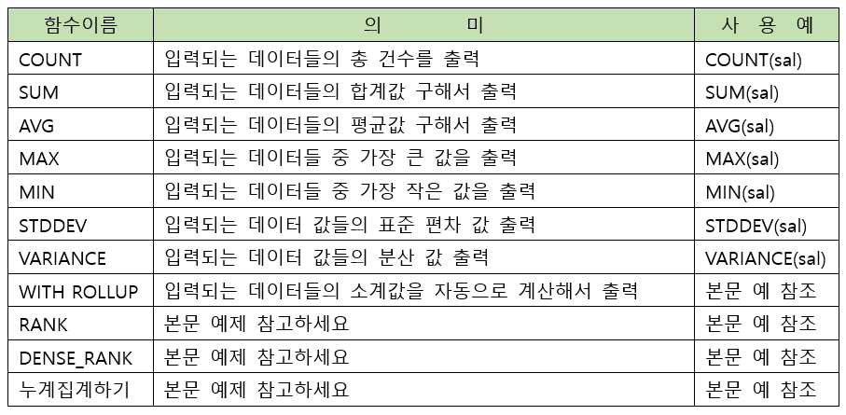
1. 다양한 그룹함수의 종류

Slide 3
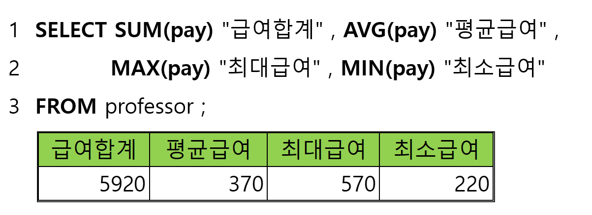
1. 다양한 그룹함수의 종류
1) SUM( ) / AVG( ) / MAX( ) / MIN( )

Slide 4
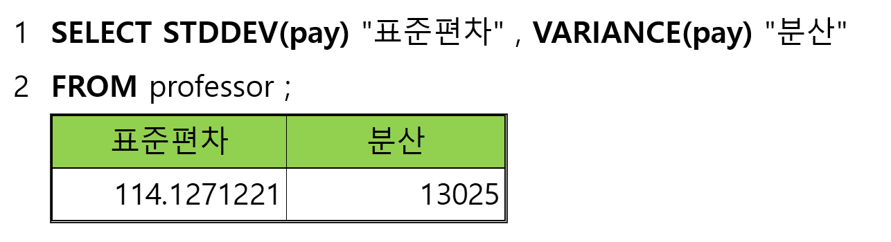
1. 다양한 그룹함수의 종류
2) STDDEV( ) / VARIANCE( )

Slide 5
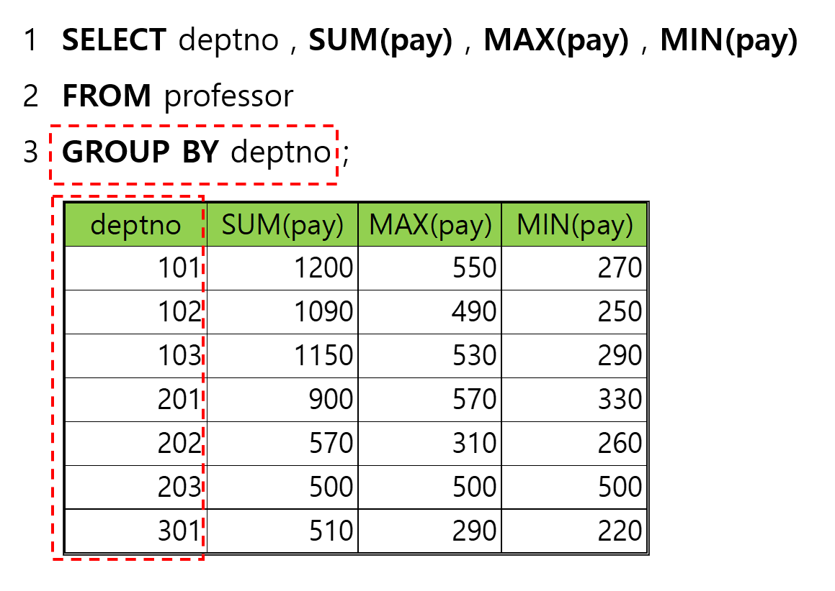
2. 특정 기준으로 그룹화 한 후 그룹함수 사용하기

Slide 6
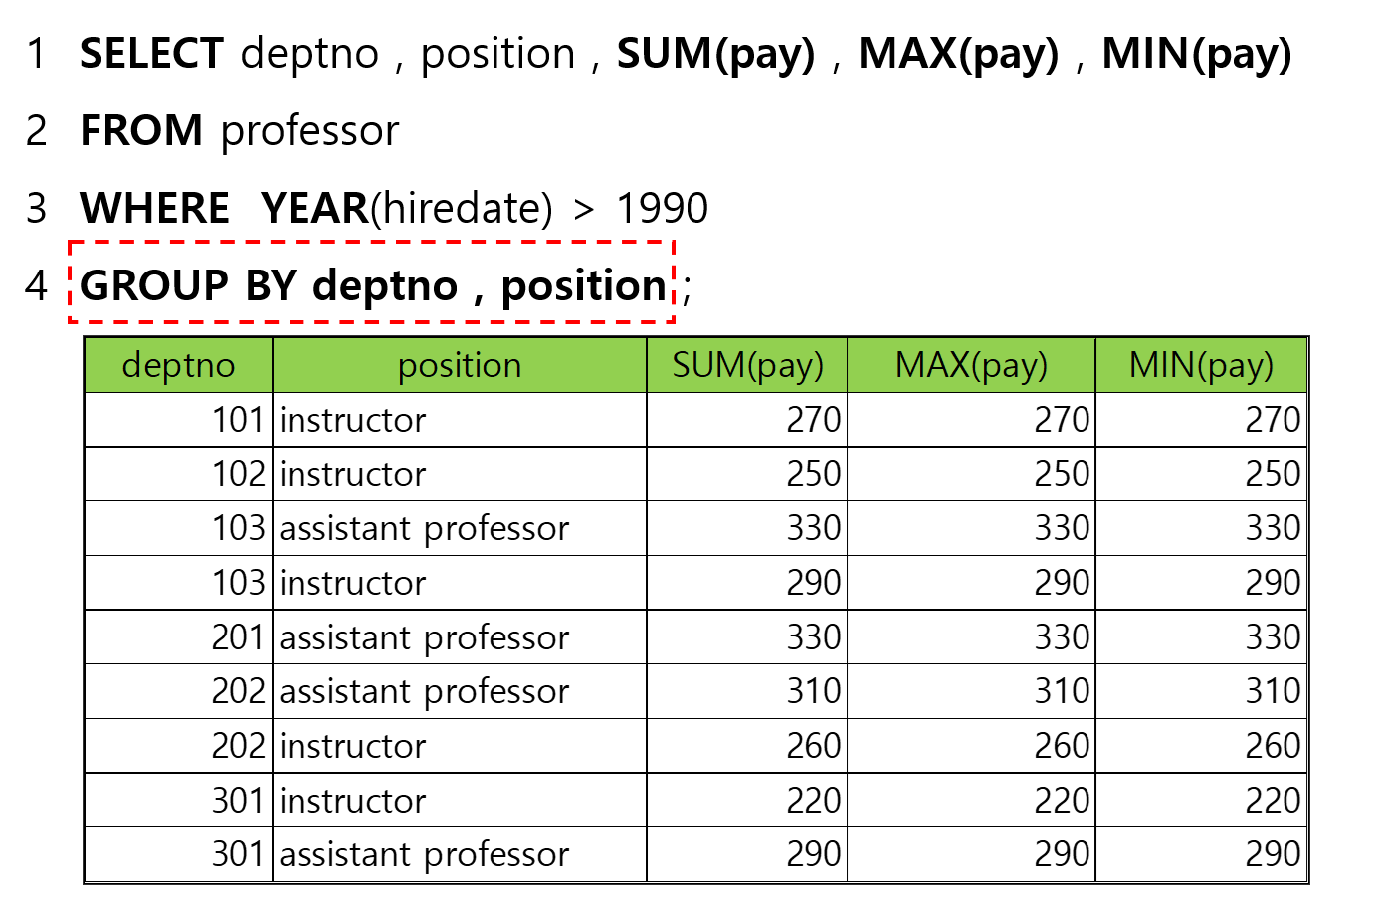
2. 특정 기준으로 그룹화 한 후 그룹함수 사용하기

Slide 7
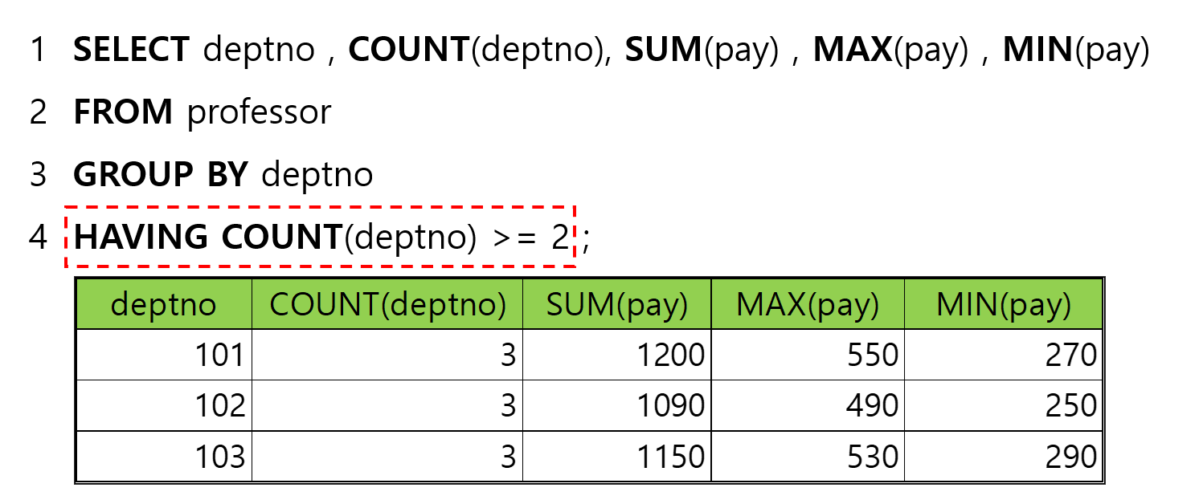
2. 특정 기준으로 그룹화 한 후 그룹함수 사용하기
그룹 함수를 조건으로 사용하려면 WHERE 구문 대신 HAVING 구문을 사용해야 한다는 것을 꼭 기억하세요

Slide 8
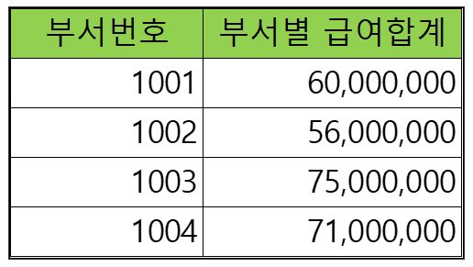
2. 특정 기준으로 그룹화 한 후 그룹함수 사용하기
1. emp 테이블을 조회하여 1001, 1002, 1003, 1004 부서만 아래 예시와 같이 부서번호별 급여합계 금액을 천 단위 구분기호를 사용하여 출력하세요. 이때 아래 예시와 같이 부서번호 값으로 오름차순 정렬을 하고 컬럼 별칭도 사용하세요.

Slide 9
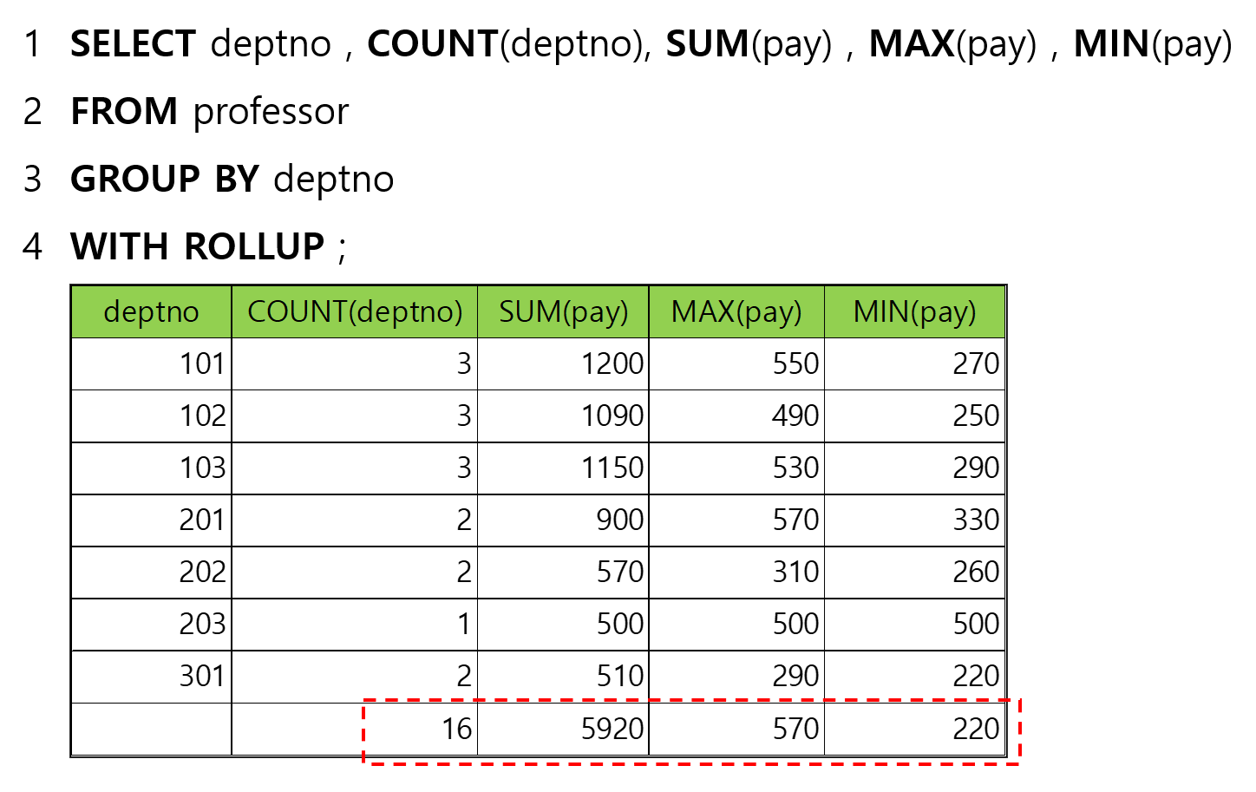
3. 소계와 전체 합계 구하기

Slide 10
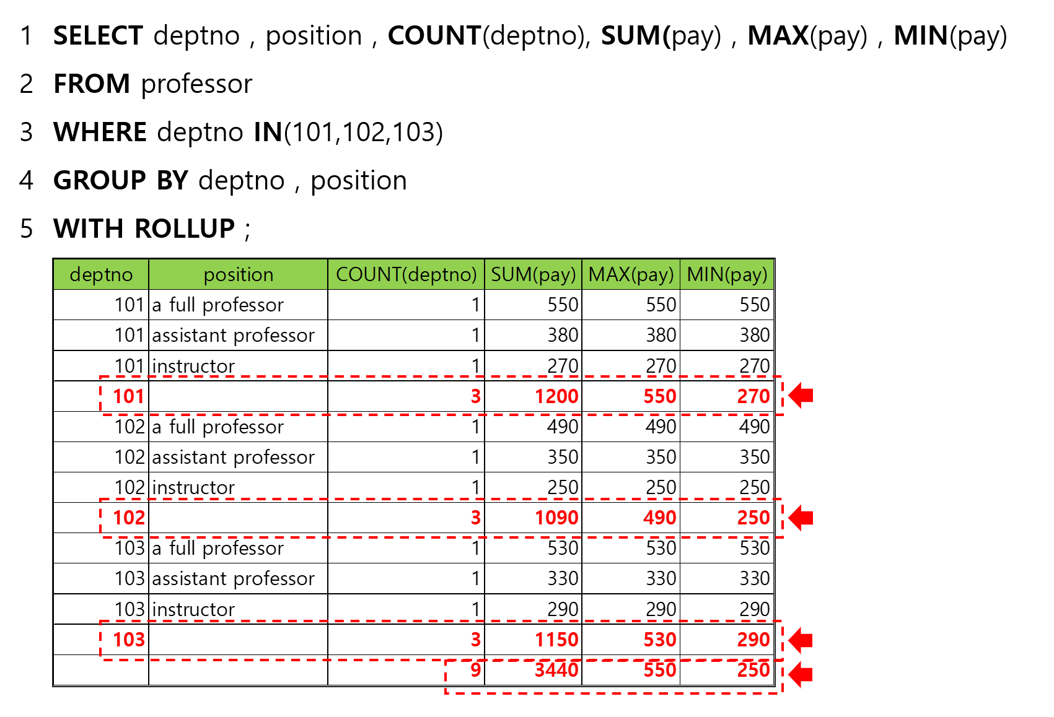
3. 소계와 전체 합계 구하기

Slide 11
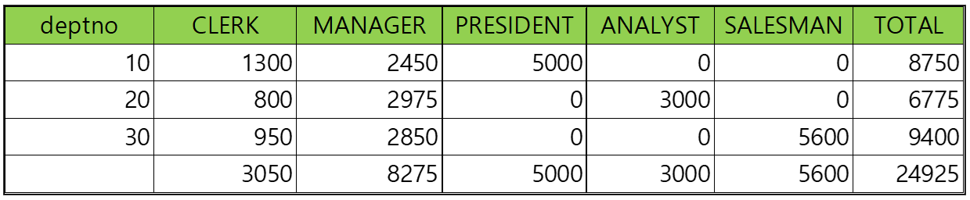
3. 소계와 전체 합계 구하기
2. emp3 테이블을 사용하여 아래의 예시와 같이 부서별 직급별로 급여 합계 결과를 출력하세요.

Slide 12
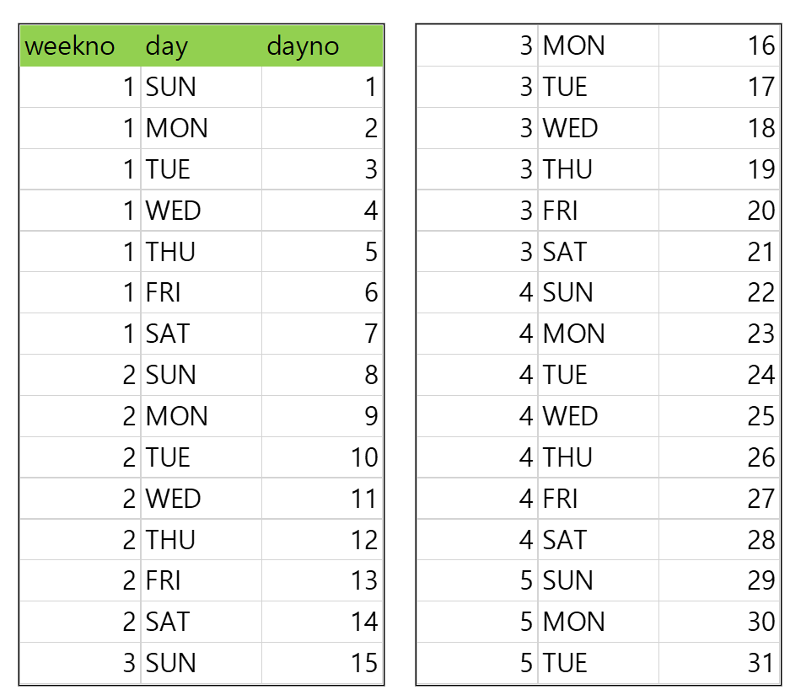
4. IF( )함수와 그룹 함수를 활용한 데이터 집계

Slide 13
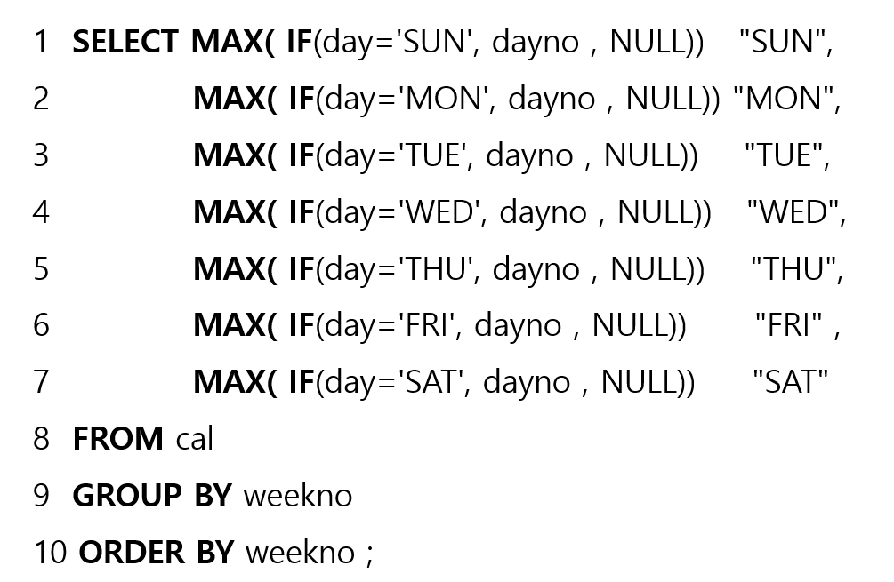
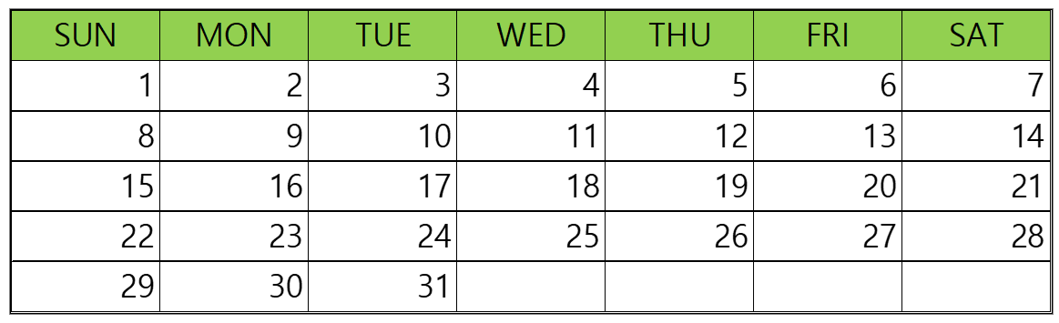
4. IF( )함수와 그룹 함수를 활용한 데이터 집계

Slide 14
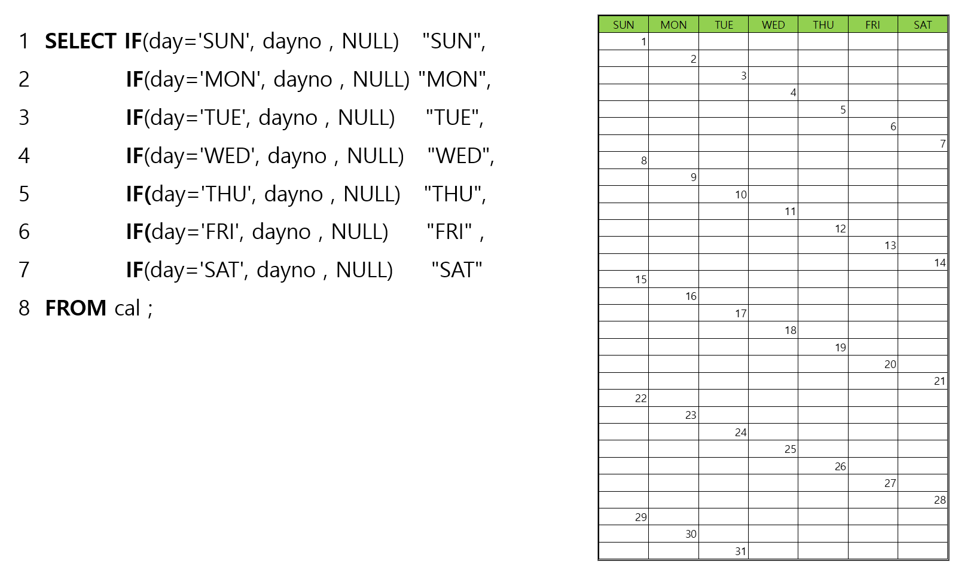
4. IF( )함수와 그룹 함수를 활용한 데이터 집계
1) 그룹함수를 사용하지 않고 IF( ) 함수만 사용하기

Slide 15
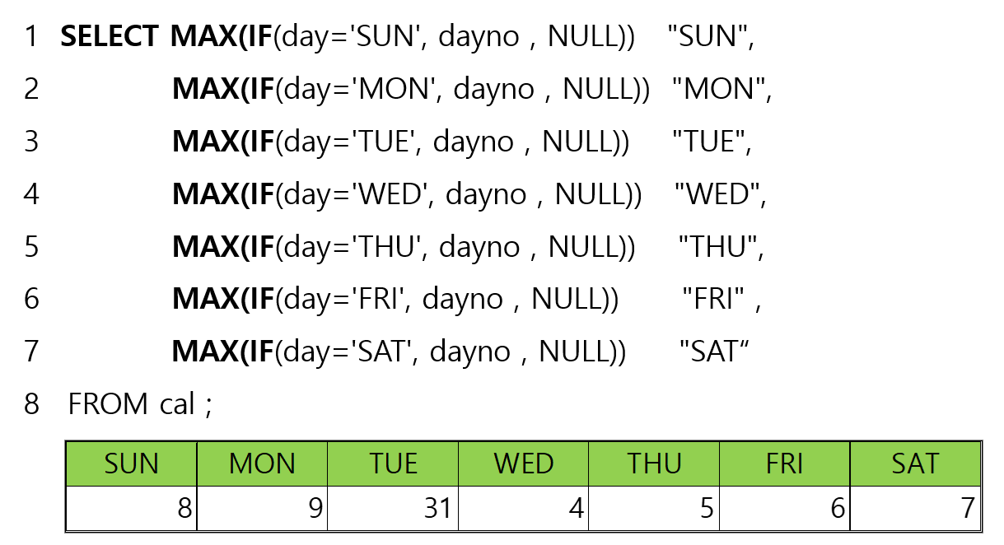
4. IF( )함수와 그룹 함수를 활용한 데이터 집계
2) 그룹 함수를 사용하여 NULL 값을 제거하기

Slide 16
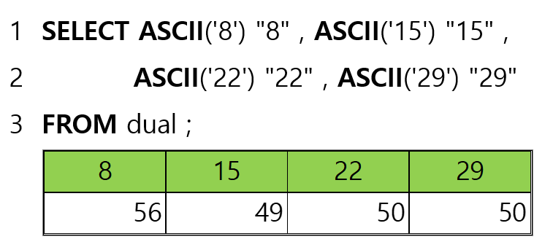
4. IF( )함수와 그룹 함수를 활용한 데이터 집계

Slide 17
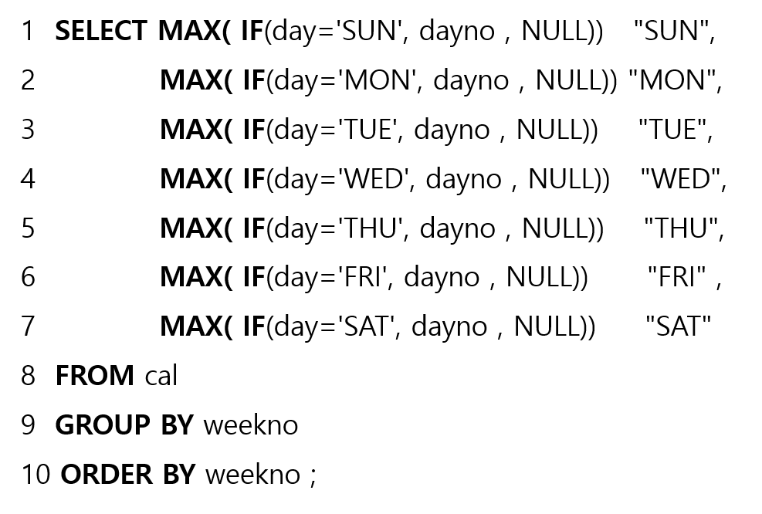
4. IF( )함수와 그룹 함수를 활용한 데이터 집계
3) 주 별로 그룹화 한 후 정렬하여 출력하기

Slide 18
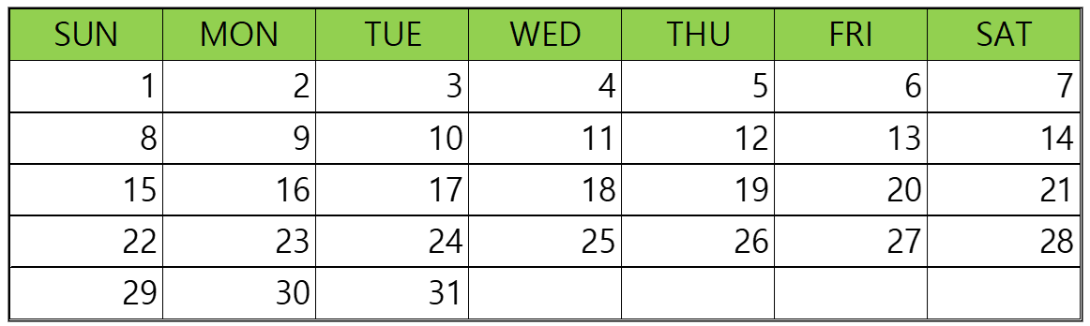
4. IF( )함수와 그룹 함수를 활용한 데이터 집계

Slide 19
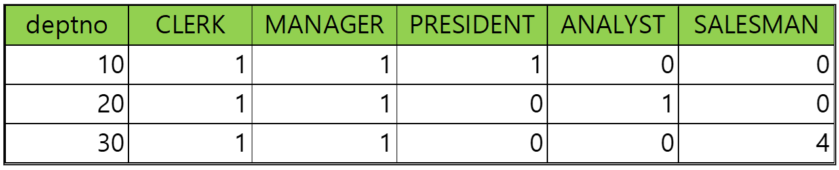
4. IF( )함수와 그룹 함수를 활용한 데이터 집계
EMP3 테이블에서 부서별(deptno)로 각 직급(job)별 인원이 몇 명인 지 계산하기

Slide 20
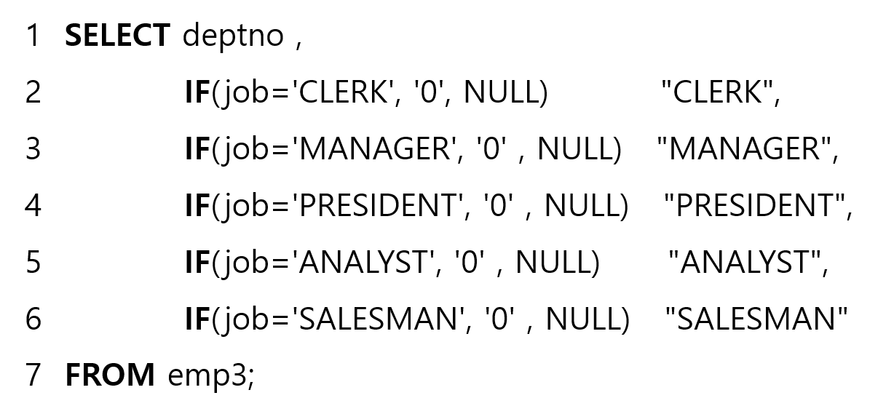
4. IF( )함수와 그룹 함수를 활용한 데이터 집계
1단계: COUNT( ) 함수 없이 IF( ) 함수만 사용하여 출력

Slide 21
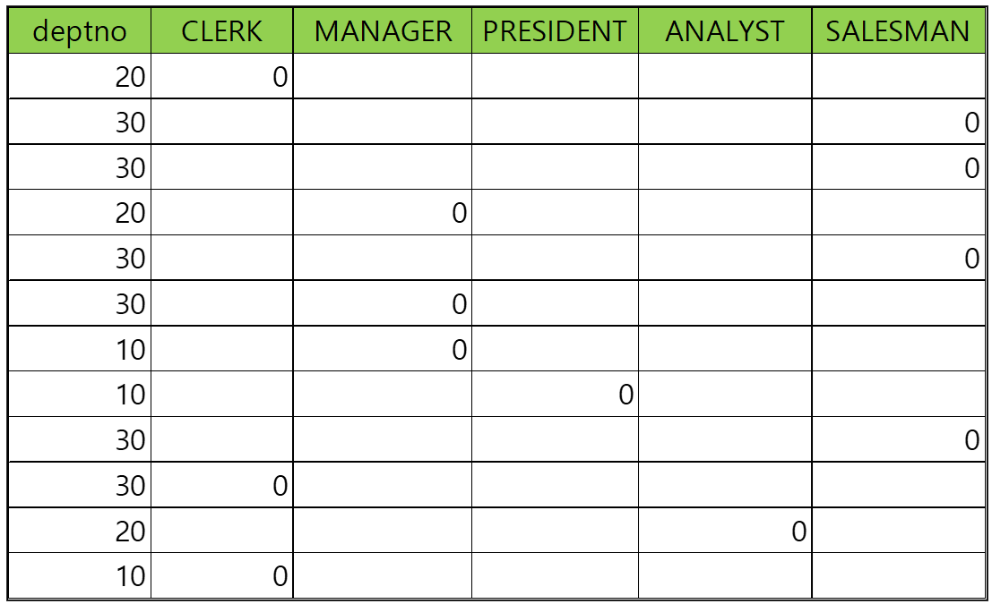
4. IF( )함수와 그룹 함수를 활용한 데이터 집계

Slide 22
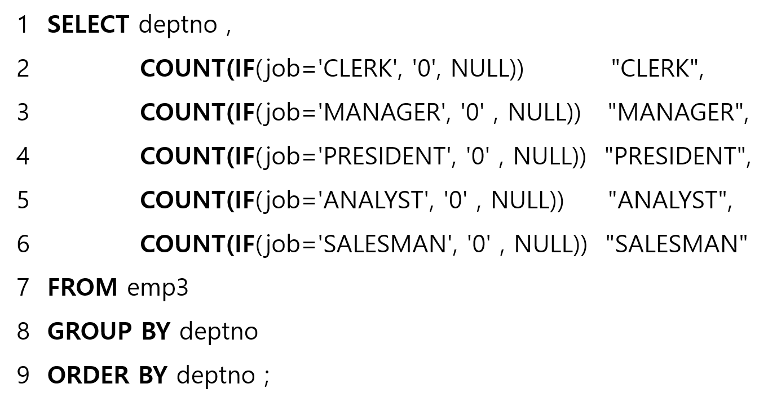
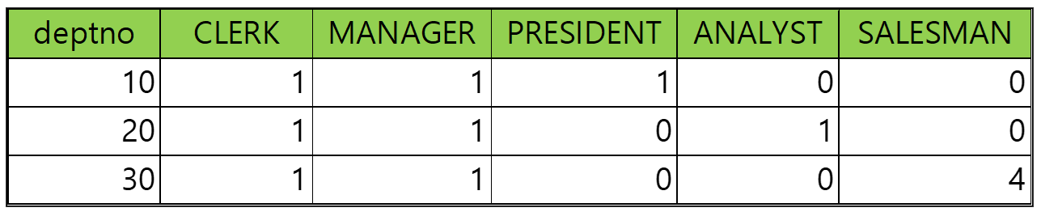
4. IF( )함수와 그룹 함수를 활용한 데이터 집계
2단계 : deptno 별로 그룹화 해서 ‘0’의 개수 COUNT( ) 실행

Slide 23
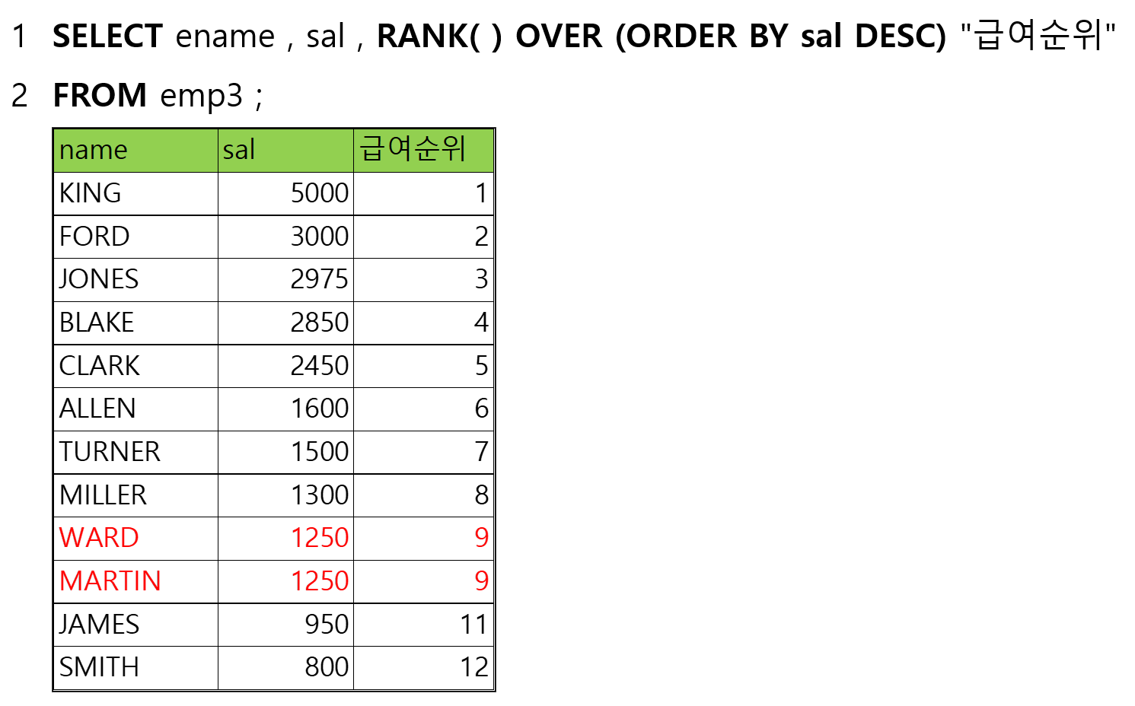
5. 순위(랭킹) 값을 출력하기
1) RANK( ) 함수 활용하기

Slide 24
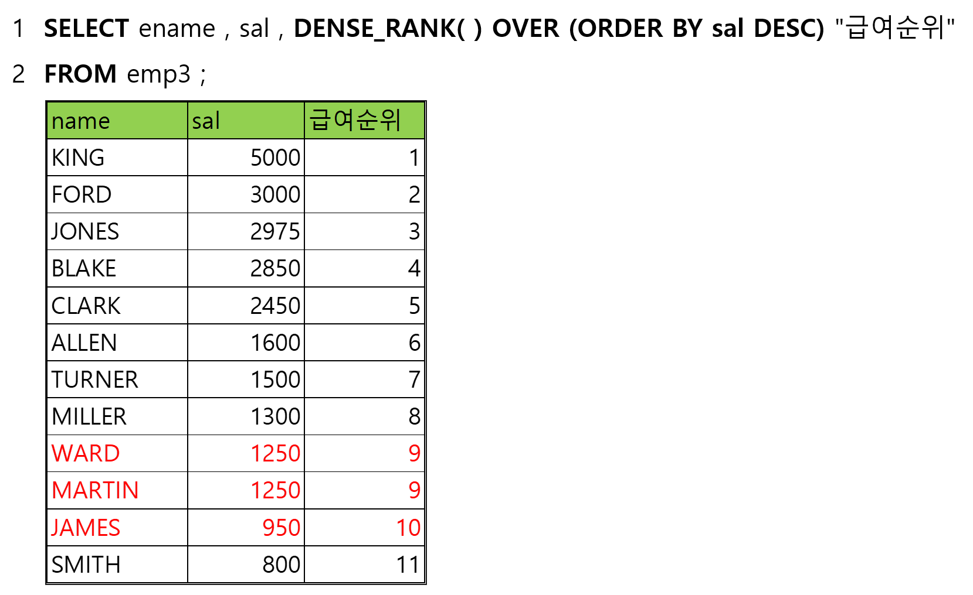
5. 순위(랭킹) 값을 출력하기
2) DENSE_RANK( ) 함수 활용하기

Slide 25
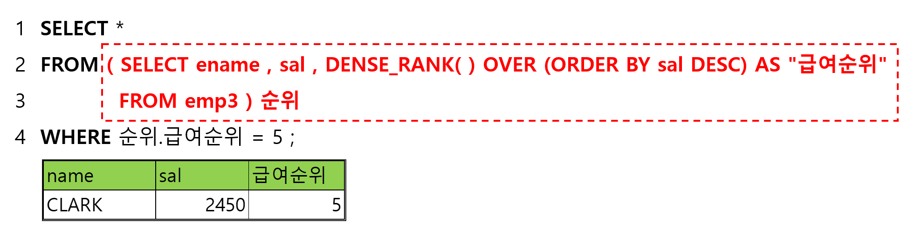
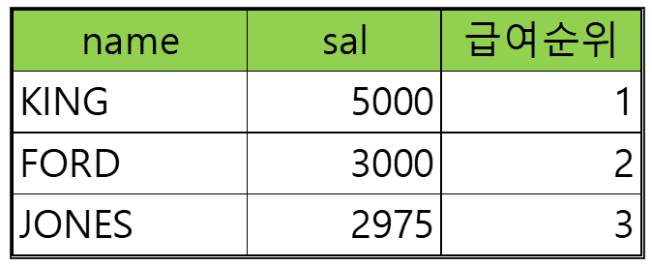
5. 순위(랭킹) 값을 출력하기
3) 특정 순위 값만 출력하기

Slide 26
5. 순위(랭킹) 값을 출력하기
5.아래 예시화면과 같이 emp3 테이블에서 10번 부서에 속한 사원들의 사번(empno)과 이름(ename), 급여(sal), 부서번호(deptno) , 해당 부서에서의 급여 순위를 내림차순으로 출력하세요.

Slide 27
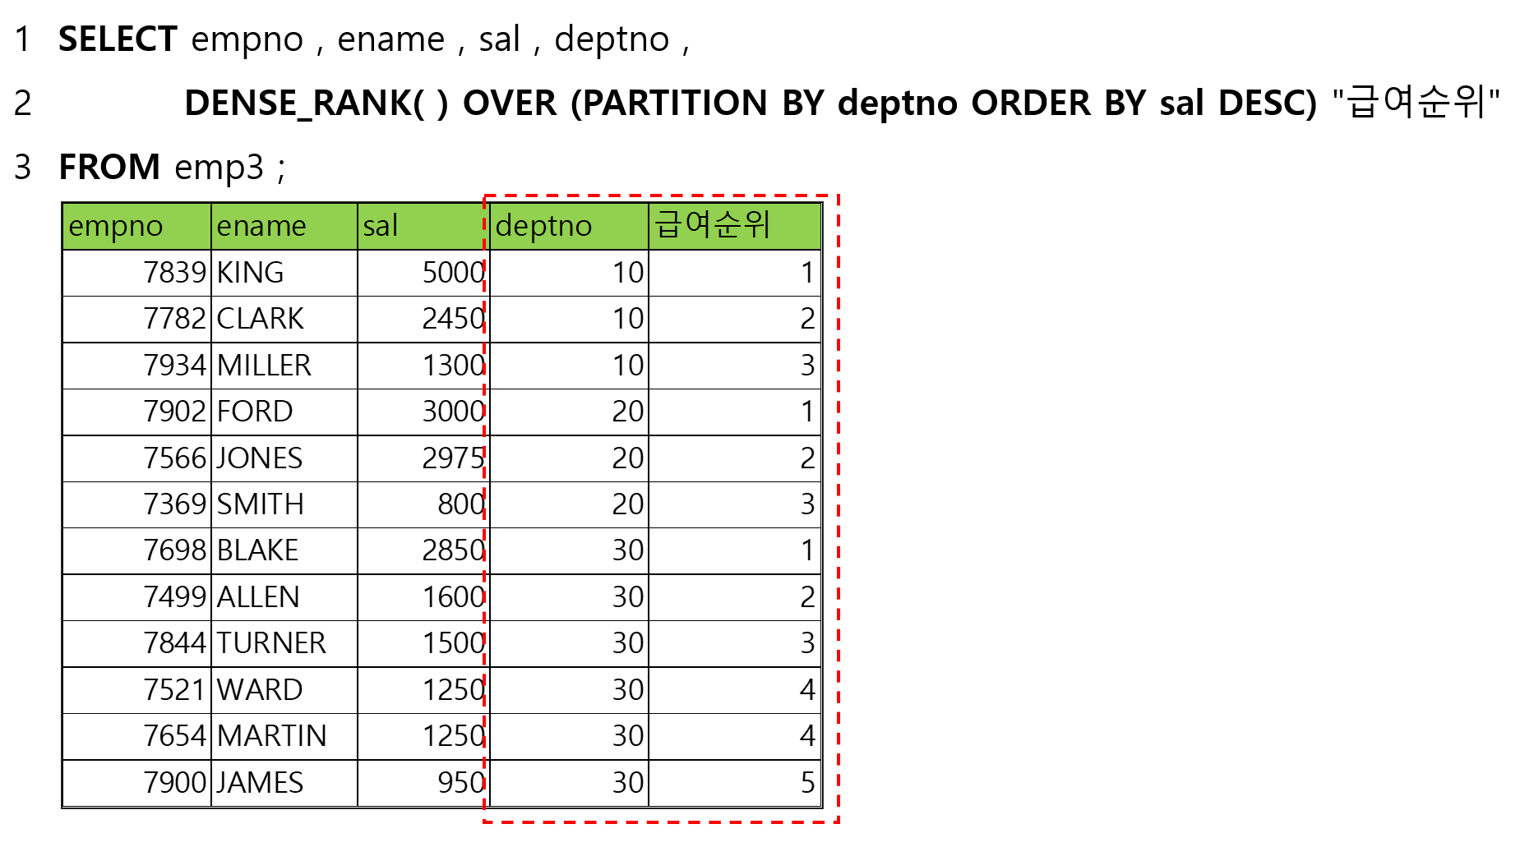
5. 순위(랭킹) 값을 출력하기
4) 전체 데이터를 특정 기준으로 그룹화 한 후 순위 구하기

Slide 28
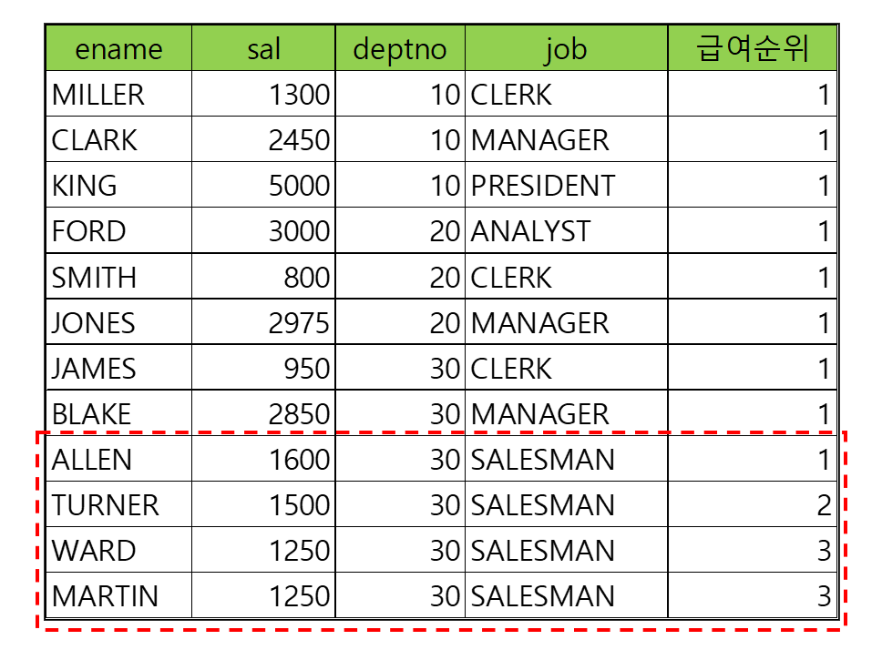
5. 순위(랭킹) 값을 출력하기
6. emp3 테이블을 조회하여 empno , ename , sal , deptno 같은 부서내의 job 별로 급여 순위를 구하여 아래 예시화면과 같이 내림차순으로 출력하세요.

Slide 29
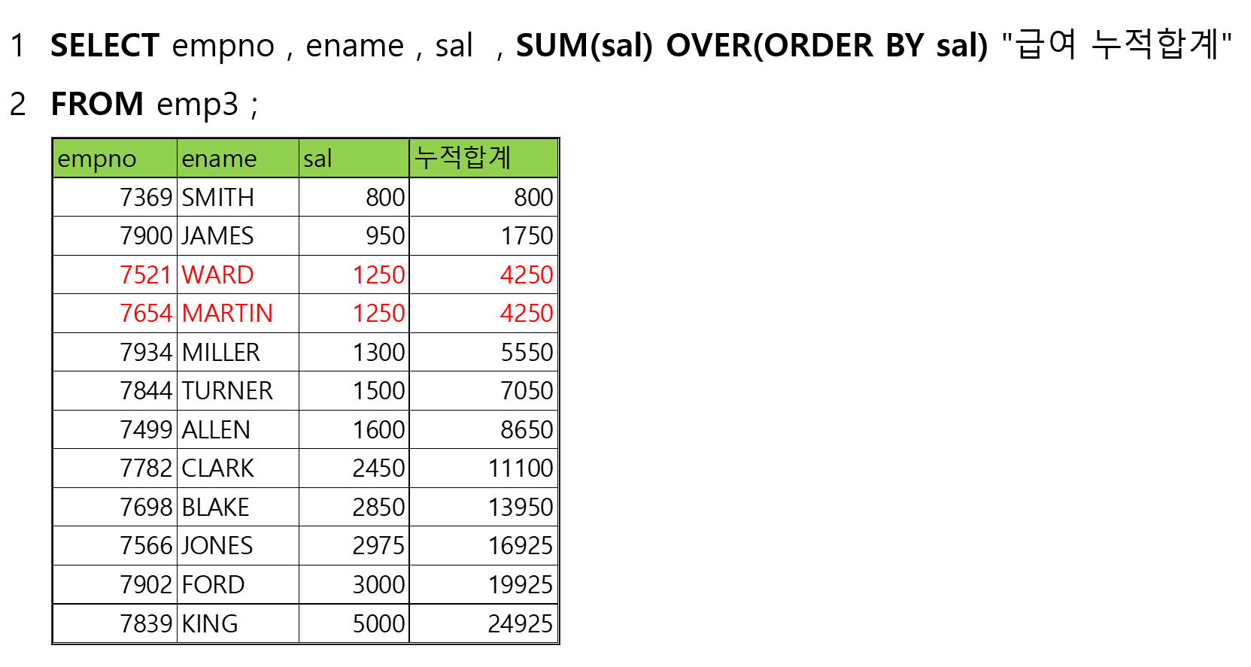
5. 순위(랭킹) 값을 출력하기
6. 누적 합계 구하기

Slide 30
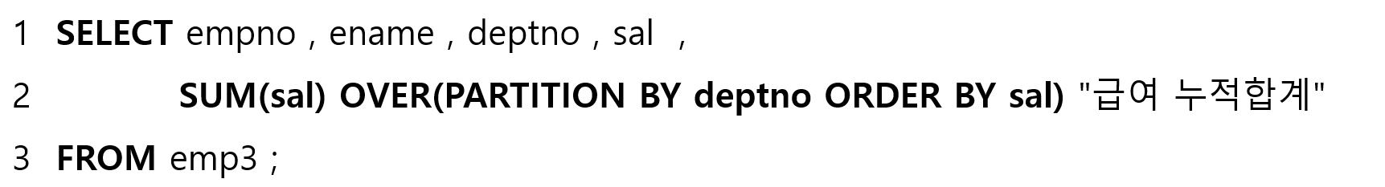
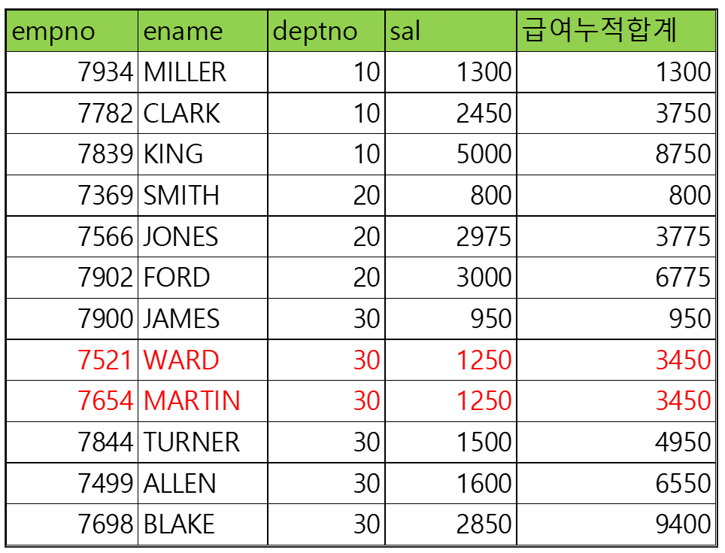
5. 순위(랭킹) 값을 출력하기

Slide 31
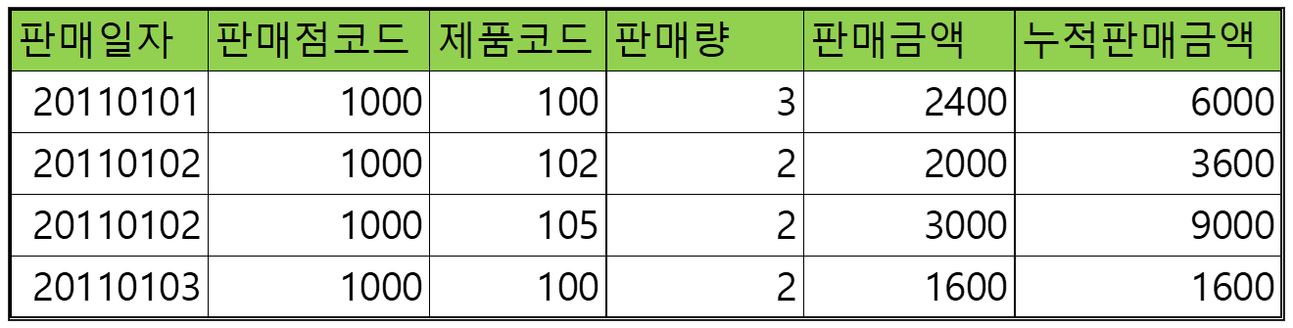
5. 순위(랭킹) 값을 출력하기
7. panmae 테이블을 조회하여 판매점코드가 1000번인 판매점의 판매일자(p_date), 판매점코드(p_store), 제품코드(p_code), 판매량(p_qty), 판매금액(p_total) , 누적 판매금액을 출력하되 판매일자 컬럼을 기준으로 오름차순 정렬하여 아래 예시화면과 같이 출력하세요.

Slide 32
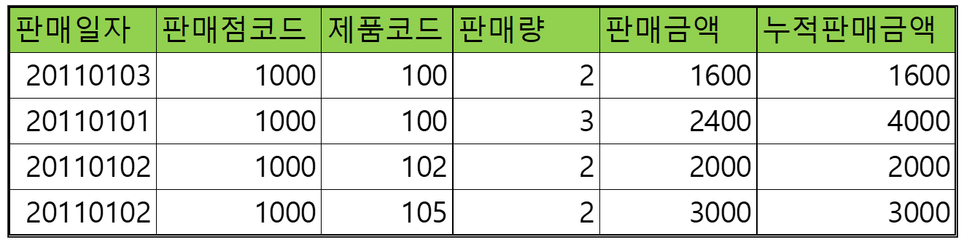
5. 순위(랭킹) 값을 출력하기
8. panmae 테이블을 사용하여 판매점코드가 1000번인 대리점의 판매 내역을 제품 코드별로 분류한 후 판매일자, 제품코드, 판매량, 판매금액, 누적판매금액을 아래와 같이 출력하세요.

Slide 33
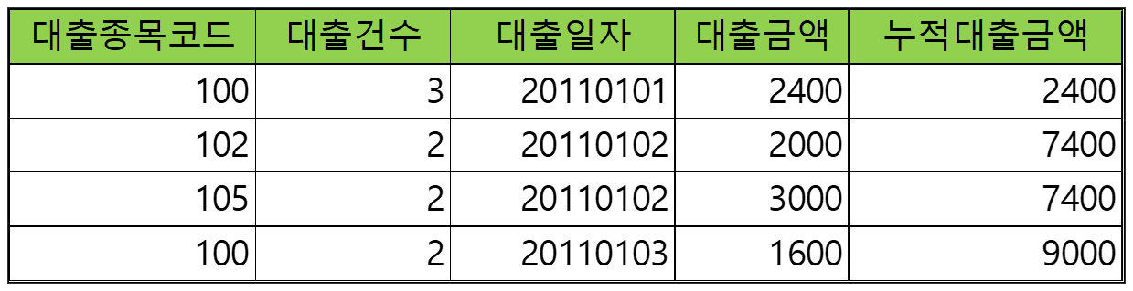
5. 순위(랭킹) 값을 출력하기
9. loan 테이블을 사용하여 1000번 지점의 대출 내역을 출력하되 대출일자(l_date), 대출종목코드(l_code), 대출금액(l_total), 대출건수(l_qty), 일자별 누적대출금액을 아래와 같이 출력하세요.

